Slide 1
오늘 여러분을 특별히 임명합니다!
원자력과 탄소중립
지구를 지키는 에너지 대탐험 · 1일 어린이 연구원 🔬
연구원이 하는 일부터 위대한 과학자들, 지구를 지키는 원자력까지!
한국원자력연구원 | 초등학교 3~4학년 어린이 연구원 여러분과 함께
Notes:
(반갑게 인사하며)
안녕하세요, 여러분! 저는 한국원자력연구원에서 온 연구원 ○○○입니다.
오늘 여러분에게 아주 특별한 자격을 드리려고 해요. 바로... '1일 어린이 연구원'!
지금부터 여러분은 하루 동안 원자력연구원의 진짜 연구원이 되어서,
오늘의 주제는 '원자력과 탄소중립'!
연구원이 무슨 일을 하는지, 원자력을 발견한 위대한 과학자들은 누구인지, 그리고 원자력이 어떻게 뜨거워진 지구를 지키는지까지, 여섯 개의 챕터를 견학할 거예요.
어린이 연구원 여러분, 준비됐나요? 큰 소리로 "네!" 하고 대답해 볼까요? 자, 견학 출발~!

Slide 2
오늘의 견학 지도 🚩
Chapter 1
🏢
연구원은 무엇을 하는 곳?
Chapter 2
🔎
원자력 기초실
Chapter 3
🏭
원자력 이용관
Chapter 4
🌍
지구를 지켜라! 탄소중립
Chapter 5
🚀
미래 기술관
Chapter 6
🌟
여러분의 차례!
챕터를 옮길 때마다 깜짝 퀴즈가 나와요! 다 통과하면 '지구 지킴이 수료증'을 드려요 🏆
실제 과학자들의 사진과 재미있는 영상도 가득 준비되어 있어요 🎬
Notes:
오늘 견학할 곳은 모두 여섯 개의 챕터(Chapter)예요.
Chapter 1에서는 원자력연구원이 무슨 일을 하는 곳인지 알아보고,
Chapter 2 '원자력 기초실'에서는 원자력을 발견한 진짜 과학자들의 사진과 이야기를 만나요. 뢴트겐, 퀴리 부인, 아인슈타인 같은 분들이요!
Chapter 3 '원자력 이용관'에서는 발전소, 병원, 공항 곳곳에서 원자력이 어떻게 쓰이는지 보고,
오늘의 하이라이트, Chapter 4! 뜨거워진 지구를 지키는 '탄소중립'과 원자력의 활약을 배워요.
Chapter 5 '미래 기술관'에서는 화성 로버와 인공태양 같은 미래 기술을 구경하고,
마지막 Chapter 6에서는 지구를 위해 여러분이 해야 할 멋진 역할을 알려드릴게요.
챕터를 옮길 때마다 깜짝 퀴즈! 다 통과하면 지구 지킴이 수료증을 드립니다. 출발~!

Slide 3
🏢
Chapter 1
연구원은 무엇을 하는 곳?
수천 명의 과학자가 일하는 신기한 연구소!
Notes:
첫 번째 견학 챕터에 들어왔어요!
여러분, '한국원자력연구원'이라는 곳을 들어본 적 있나요?
대전에 있는 우리나라에서 제일 큰 원자력 연구소인데요, 수천 명의 과학자 선생님들이 일하고 있어요.
그런데 도대체 여기서 무슨 일을 하는 걸까요? 지금부터 공개합니다!

Slide 4
원자력연구원에서 하는 일 대공개!
미래형 소형 원자로(SMR)의 속 모습
🔩
새로운 원자로 만들기
SMART·SMR 같은 더 안전하고 똑똑한 원자로를 설계해요
💊
아픈 사람 돕는 약
방사성의약품으로 아픈 곳을 찾아 치료해요
증기 발생기
🔬
연구용 원자로 '하나로'
우리 손으로 만든 원자로! (잠시 뒤 자세히 소개해요)
🏰
안전하게 쓰는 연구
원자력을 언제나 안전하게 이용하는 방법을 연구해요
연료 (노심)
장치를 한 통 안에 쏙! 작아서 더 안전해요 (연구원이 연구 중인 진짜 미래 기술!)
지금부터 하나씩 자세히 들여다볼 거예요! 👉
Notes:
원자력연구원에서 하는 일, 대공개합니다!
첫째, 새로운 원자로 만들기! SMART, SMR처럼 더 안전하고 똑똑한 원자로를 설계하고 연구해요.
(오른쪽 그림 가리키며) 이게 바로 연구원이 연구하는 미래형 소형 원자로 SMR의 속 모습이에요. 증기발생기 같은 장치들을 한 통 안에 쏙 넣어서, 크기는 작아지고 안전은 더 튼튼해졌어요!
둘째, 아픈 사람을 돕는 특별한 약, '방사성의약품'을 만들어요.
셋째, '하나로'라는 연구용 원자로를 운영해요. 우리 과학자들이 직접 만든 원자로인데, 잠시 뒤에 자세히 소개할게요.
넷째, 아주 중요한 일! 원자력을 언제나 안전하게 이용할 수 있도록 안전 연구를 해요. 발전소에 생길 수 있는 일을 미리 실험해 보고, 지키는 방법을 연구하죠.
그리고 우주에서 쓰는 원자력 전지 같은 미래 기술도 있는데, 그건 Chapter 5에서 만나요!
한마디로 원자력연구원은 '원자력으로 사람들을 안전하게 돕는 방법'을 연구하는 곳이랍니다.

Slide 5
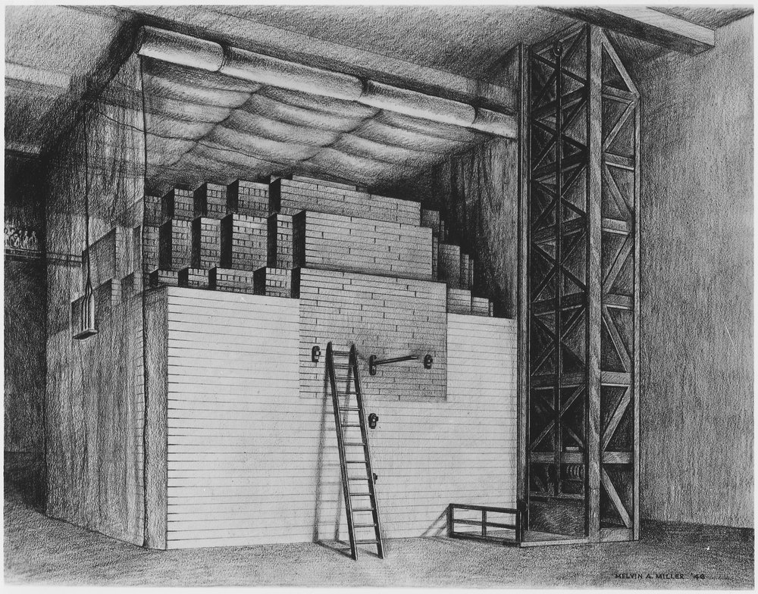
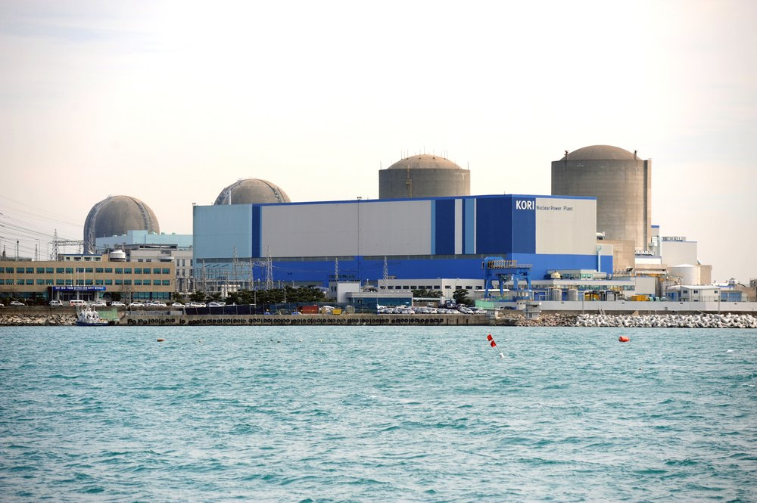
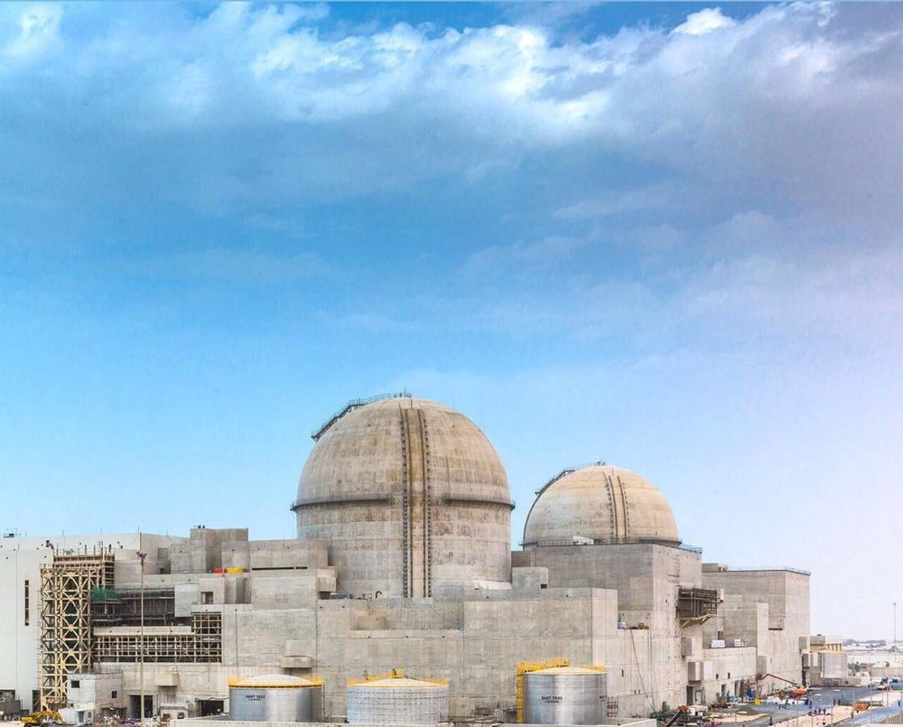
자세히 보기 ① 원자로는 이렇게 발전해 왔어요
1942년 · 세계 최초 원자로 CP-1
1978년 · 우리나라 최초 고리 1호기
2018년~ · 수출! UAE 바라카 발전소
그림: M. Miller, 아르곤 국립연구소 (퍼블릭 도메인)
사진: IAEA Imagebank (퍼블릭 도메인)
사진: Wikiemirati (CC BY-SA 4.0)
미국 시카고의 운동장 아래에서 세계 최초의 원자로가 탄생!
외국의 도움을 받아 우리나라 첫 발전소 완성!
이제는 우리 기술(APR1400)을 다른 나라에 수출해요!
그리고 지금은? 더 작고 더 안전한 미래 원자로(SMART·SMR)를 연구 중! (Chapter 5에서 만나요)
Notes:
원자로가 어떻게 발전해 왔는지, 진짜 사진으로 보여드릴게요!
(첫 번째 그림) 1942년, 세계 최초의 원자로 'CP-1'이에요. 놀랍게도 미국 시카고대학교 운동장 관중석 아래에 몰래 만들어졌어요! 과학자들이 처음으로 핵분열을 사람의 힘으로 조절하는 데 성공한 역사적인 순간이죠.
재미있는 이야기 하나! 실험이 성공하자 과학자들은 비밀 암호 전보를 보냈어요. "이탈리아 항해사가 신대륙에 도착했다!" 이탈리아 출신 페르미 박사가 성공했다는 뜻의 암호였죠. 마치 스파이 영화 같죠?
(두 번째 사진) 그리고 1978년, 우리나라 최초의 원자력발전소 '고리 1호기'가 전기를 만들기 시작했어요. 이때는 외국의 도움을 받아야 했지만, 우리 과학자들이 열심히 배웠죠.
(세 번째 사진) 그리고 지금! 이건 사막 나라 아랍에미리트에 있는 바라카 발전소예요. 우리나라가 만든 APR1400이라는 원자로가 돌아가고 있어요. 배우던 나라에서 수출하는 나라가 된 거예요!
그리고 지금 원자력연구원은 더 작고 더 안전한 미래 원자로, SMART와 SMR을 연구하고 있어요. 이건 Chapter 5 미래 기술관에서 자세히 만나요!

Slide 6
역사 속 깜짝 이야기! 원자력은 이렇게 컸어요
🚢
1954년 · 원자력 잠수함
'노틸러스호'는 기름 없이 바닷속을 몇 달씩 달렸어요. 북극 얼음 밑도 통과!
💡
1954년 · 첫 전구를 켜다
러시아의 작은 발전소가 세계 최초로 원자력 전기로 마을의 불을 켰어요
🎉
1962년 · 우리나라 1호
우리나라 최초 원자로 '트리가 마크-II' 가동! 우리 원자력 연구의 첫걸음
🌍
그리고 지금은?
세계 30여 개 나라에서 400기가 넘는 원자로가 전기를 만들고 있어요
70여 년 만에 운동장 아래 실험이 세계를 밝히는 에너지가 됐어요. 다음 주인공은 여러분! ✨
Notes:
원자력의 역사에는 깜짝 놀랄 이야기가 많아요!
1954년, 세계 최초의 원자력 잠수함 '노틸러스호'가 바다에 나왔어요. 기름을 넣지 않고도 바닷속을 몇 달씩 달릴 수 있어서 세계가 깜짝 놀랐죠. 심지어 북극의 두꺼운 얼음 밑을 통과한 최초의 배가 됐어요!
같은 해, 러시아의 오브닌스크라는 작은 마을에서 세계 최초로 원자력 전기가 만들어져 전구를 켰어요. 운동장 아래 실험(CP-1)이 있은 지 겨우 12년 만이에요.
그리고 1962년! 우리나라 최초의 원자로 '트리가 마크-II'가 서울에서 가동을 시작했어요. 이게 바로 우리나라 원자력 연구의 첫걸음이자, 오늘 견학 중인 원자력연구원의 시작이랍니다.
지금은 세계 30여 개 나라에서 400기가 넘는 원자로가 전기를 만들고 있어요.
70여 년 만에 운동장 아래의 작은 실험이 세계를 밝히는 에너지가 된 거예요. 그 다음 이야기를 쓸 주인공은? 바로 여러분!

Slide 7
⭐ 깜짝 퀴즈 1!
🔔
어린이 연구원 자격 시험!
다음 중 원자력연구원에서 '진짜로' 연구해서 성공한 것은 무엇일까요?
① 우주에서 쓰는 원자력 전지 ② 하늘을 나는 자동차 ③ 시간여행 기계
마음속으로 정했으면, 손가락으로 번호를 들어 보세요! ✋
Notes:
자, 첫 번째 어린이 연구원 자격 시험! 이번 문제는 잘 고민해야 해요.
다음 중 원자력연구원에서 진짜로 연구해서 성공한 것은? 하나, 둘, 셋!
"에이~ 셋 다 없겠지!" 하고 생각한 친구도 있죠? 그런데 정답은 ①번!
믿기지 않겠지만 우주에서 쓰는 원자력 전지를 진짜로 만들었어요. 그것도 세계에서 세 번째로요!
자세한 이야기는 Chapter 5 미래 기술관에서 보여드릴게요. 기대하세요~

Slide 8
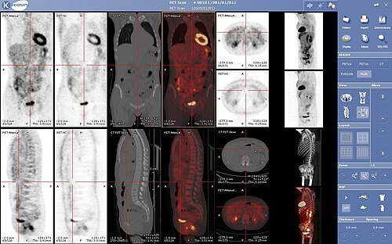
자세히 보기 ② 아픈 곳을 찾아가는 약
📍 몸속 내비게이션
방사성의약품은 몸 안에서 아픈 곳만 콕! 찾아가는 똑똑한 약이에요.
진짜 병원의 핵의학(PET) 영상 화면!
📸 찾으면 알려줘요
특별한 카메라(PET)로 찍으면 아픈 곳이 오른쪽 화면처럼 사진으로 보여요!
💚 치료도 해요
나쁜 세포(암)만 골라서 공격! 아픈 어린이들을 위한 약도 만들어요.
사진: 퍼블릭 도메인 (Wikimedia)
약이 모인 곳이 밝게 빛나서 의사 선생님이 아픈 곳을 찾아내요
우리나라 최초의 방사성 신약 '밀리칸주'(2001년)도 원자력연구원 작품! 💊
Notes:
이번엔 연구원이 만드는 특별한 약, 방사성의약품을 자세히 볼게요.
이 약은 한마디로 '몸속 내비게이션'이에요. 몸 안에 들어가면 아픈 곳만 콕! 찾아가거든요.
약이 아픈 곳에 도착하면 아주 약한 신호를 보내요. 그 신호를 PET라는 특별한 카메라로 찍으면...
(사진 가리키며) 짜잔! 이게 진짜 병원의 핵의학 영상 화면이에요. 약이 모인 곳이 밝게 빛나죠? 그래서 의사 선생님이 몸을 열어보지 않고도 아픈 곳을 찾아낼 수 있어요.
그리고 찾기만 하는 게 아니라, 나쁜 세포(암)만 골라서 공격하는 치료 약도 있어요!
특히 원자력연구원은 아픈 어린이들을 치료하는 귀한 약을 안전하게 만들어서 병원에 보내주고 있어요.
2001년에는 우리나라 최초의 방사성 신약 '밀리칸주'도 연구원이 만들었답니다. 약으로 사람을 살리는 원자력, 멋지죠?

Slide 9
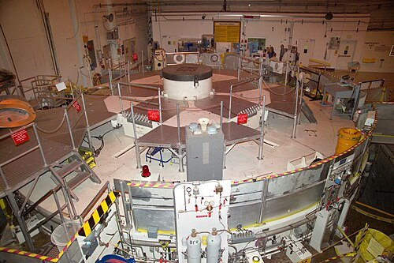
자세히 보기 ③ 연구용 원자로 '하나로'
🔬
'하나로'는 이런 원자로!
1995년, 우리 과학자들이 100% 우리 손으로 설계하고 만든 연구용 원자로예요. 전기 대신 '중성자'로 연구를 하죠!
🚗 자동차·배의 튼튼한 재료 연구 📱 반도체를 더 좋게 만들기 💊 병원에서 쓰는 약 재료 만들기 🔍 물건 속을 부수지 않고 보기
연구용 원자로가 내는 신비한 푸른빛!
사진: 미국 아이다호국립연구소 (CC BY 2.0)
원자로 속 물이 내는 '체렌코프 빛'이에요. 하나로에서도 이런 푸른빛을 볼 수 있어요! (사진은 미국의 연구용 원자로)
아시아 최초로 국제원자력기구(IAEA)의 국제 연구센터로 뽑힌 자랑스러운 원자로! 🏆
Notes:
이번엔 연구원의 보물, 연구용 원자로 '하나로'를 자세히 소개할게요.
하나로는 1995년에 우리나라 과학자들이 100% 우리 손으로 설계하고 만든 원자로예요. 이름처럼 '하나'뿐인 소중한 원자로죠.
발전소 원자로와는 달라요. 전기를 만드는 게 아니라, 핵분열에서 나오는 '중성자'라는 알갱이로 연구를 해요.
하나로에서는 자동차와 배에 쓰는 튼튼한 재료도 연구하고, 반도체도 더 좋게 만들고, 병원에서 쓰는 약 재료도 만들어요. 물건을 부수지 않고 속을 들여다보는 검사도 하고요.
(사진 가리키며) 그리고 이것 좀 보세요! 연구용 원자로 속에서는 이렇게 신비한 푸른빛이 나요. '체렌코프 빛'이라고 하는데, 원자로 속 물이 내는 빛이에요. 하나로에서도 이런 푸른빛을 볼 수 있답니다. 꼭 SF 영화 같죠?
하나로는 아시아 최초로 국제원자력기구(IAEA)가 뽑은 국제 연구센터가 됐어요. 세계가 인정한 우리 원자로예요!

Slide 10
⭐ 깜짝 퀴즈 2!
🔑
어린이 연구원 자격 시험!
연구용 원자로 '하나로'가 발전소의 원자로와 다른 점은 무엇일까요?
① 전기 대신 연구를 위해 일한다 ② 발전소 것보다 훨씬 크다 ③ 외국에서 사 왔다
마음속으로 정했으면, 손가락으로 번호를 들어 보세요! ✋
Notes:
두 번째 자격 시험! 배운 것을 떠올리며 고민해 보세요.
하나로가 발전소 원자로와 다른 점은? 하나, 둘, 셋!
정답은 ①번! 하나로는 전기를 만들지 않고, 중성자로 재료와 약을 연구하는 원자로예요.
②번? 아니에요, 연구용이라 발전소 것보다 작아요. ③번? 절대 아니죠! 100% 우리 손으로 만들었다고 했잖아요.
함정에 안 빠진 친구들, 대단해요! Chapter 1 완료, 이제 위대한 과학자들을 만나러 갑시다!

Slide 11
🔎
Chapter 2
원자력 기초실
원자력을 발견한 위대한 과학자들을 만나요!
Notes:
두 번째 챕터, '원자력 기초실'에 들어왔어요!
여기서는 원자력을 발견한 진짜 과학자들을 사진으로 만날 거예요.
100년도 더 전에, 보이지도 않는 원자의 비밀을 밝혀낸 대단한 분들이에요.
이분들이 없었다면 오늘의 전기도, 병원의 엑스레이도 없었을지 몰라요. 자, 만나러 가 볼까요!

Slide 12
위대한 발견 릴레이! 🔍
📸
1895
뢴트겐
X선 발견!
✨
1898
퀴리 부부
라듐 발견 '방사능' 이름 짓기
⚡
1905
아인슈타인
E=mc² 에너지의 비밀
🎯
1911
러더포드
원자핵 발견!
🔵
1932
채드윅
중성자 발견!
💥
1938
한·마이트너
핵분열 발견!
과학자들이 릴레이 달리기처럼 발견을 이어온 덕분에 오늘의 원자력이 있어요!
지금부터 한 분씩 진짜 사진으로 만나 봅시다 👉
Notes:
원자력은 어느 날 뚝딱 나타난 게 아니에요. 과학자들이 릴레이 달리기처럼 발견을 이어왔죠.
1895년 뢴트겐이 X선을 발견하고, 1898년 퀴리 부부가 라듐을 발견하면서 '방사능'이라는 이름을 지었어요.
1905년 아인슈타인은 작은 알갱이에도 큰 에너지가 숨어 있다는 비밀(E=mc²)을 알아냈고,
1911년 러더포드가 원자핵을, 1932년 채드윅이 중성자를 발견했어요.
그리고 1938년, 한과 마이트너가 드디어 핵분열을 발견했답니다!
이 릴레이가 하나라도 끊겼다면 오늘의 전기도, 병원의 엑스레이도 없었을 거예요.
지금부터 이 위대한 과학자들을 한 분씩, 진짜 사진으로 만나 봅시다!

Slide 13
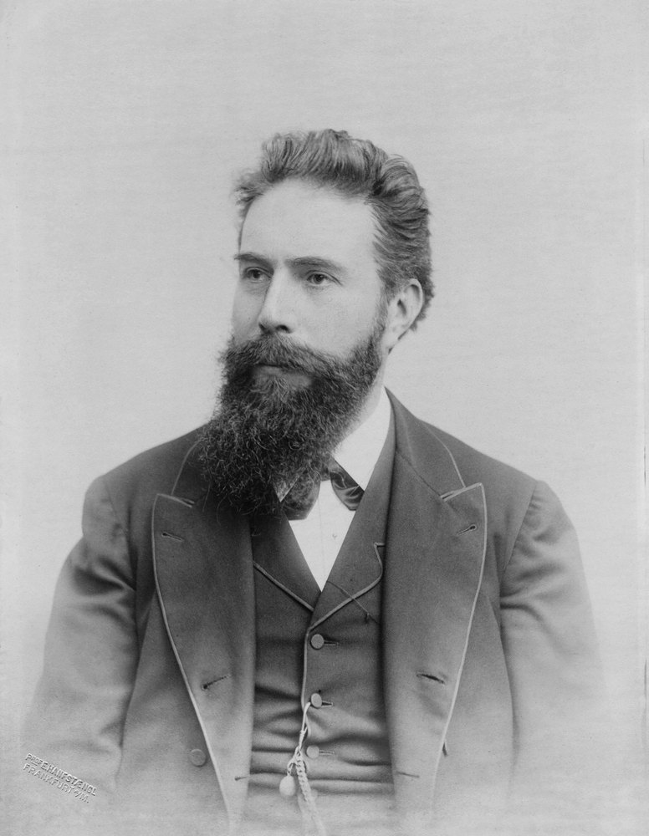
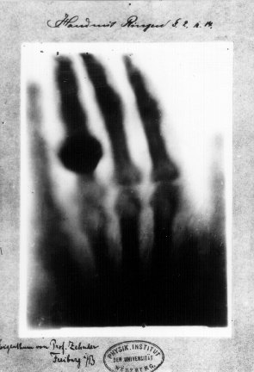
과학자 ① 뢴트겐 — 뼈가 보이는 신기한 빛!
세계 최초의 엑스레이 사진!
🔦 실험실에서 이상한 빛을 발견! 이름을 몰라서 수수께끼라는 뜻의 'X선'이라 지었어요.
💍 아내의 손을 찍었더니... 뼈와 반지가 그대로! 세계 최초의 엑스레이 사진이에요.
🏆 이 발견으로 1901년, 세계 최초의 노벨 물리학상을 받았어요.
사진: 퍼블릭 도메인 (Wikimedia)
뢴트겐이 찍은 사진 (퍼블릭 도메인)
🏥 지금도 병원에서 뼈를 볼 때 쓰는 바로 그 X선이랍니다!
빌헬름 뢴트겐 (독일, 1845~1923) — 보이지 않는 것을 보이게 한 과학자
Notes:
첫 번째 과학자, 뢴트겐 박사님입니다! (사진 가리키며) 멋진 수염의 이분이 진짜 뢴트겐이에요.
1895년 어느 날, 뢴트겐은 실험실에서 이상한 빛을 발견했어요. 손으로 가려도 뚫고 지나가는 신기한 빛이었죠!
이름을 몰라서 수학에서 모르는 것을 뜻하는 'X'를 붙여 'X선'이라고 지었어요.
그리고 아내의 손을 이 빛으로 찍어봤는데... (옆 사진 가리키며) 짜잔! 뼈와 결혼반지가 그대로 보였어요! 이게 바로 세계 최초의 엑스레이 사진이에요. 무려 130년 전 사진이랍니다.
이 발견으로 뢴트겐은 1901년 세계 최초의 노벨 물리학상을 받았어요.
여러분이 병원에서 찍는 엑스레이가 바로 이분 덕분이에요. 고마워요, 뢴트겐 박사님!

Slide 14
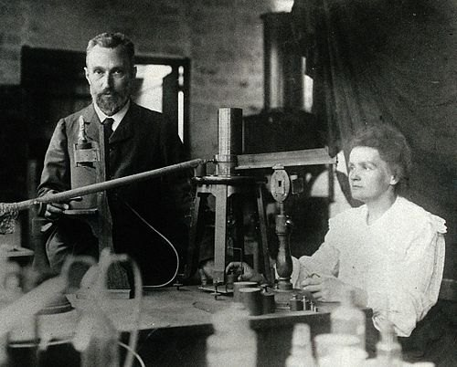
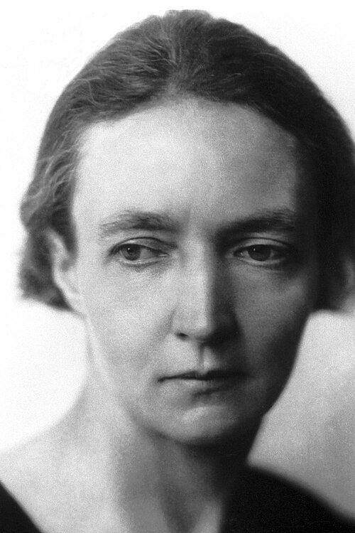
과학자 ② 마리 퀴리 — 포기를 모르는 과학자!
실험실의 마리 & 피에르 퀴리
딸 이렌 부부도 노벨상!
✨ 라듐 발견!
낡은 창고에서 4년 동안 연구해서, 어둠 속에 스스로 빛나는 돌 '라듐'을 발견했어요!
📛 '방사능' 이름 짓기
이 신기한 성질에 '방사능'이라는 이름을 처음 지은, 방사선 연구의 어머니!
사진: 퍼블릭 도메인 (Wikimedia)
사진: 퍼블릭 도메인 (Wikimedia)
🏆 노벨상 2번 + 모녀 노벨상
여성 최초, 두 분야(물리·화학) 수상! 딸 이렌 부부도 1935년 노벨상을 받았어요.
88
Ra
라듐
퀴리 부인이 발견한 원소 '라듐'! 주기율표 88번에 당당히 올라 있어요
"두려워할 것은 없다. 이해해야 할 것만 있을 뿐!"
Notes:
두 번째 과학자는 세계에서 제일 유명한 여성 과학자, 마리 퀴리! 퀴리 부인이라고도 불러요.
(실험실 사진 가리키며) 이 사진 좀 보세요. 남편 피에르와 함께 실험실에서 연구하는 진짜 모습이에요. 100년도 더 된 사진이랍니다!
퀴리 부인은 낡은 창고 실험실에서 무려 4년 동안 커다란 돌덩이들을 끓이고 저으며 연구했어요.
그렇게 해서 어둠 속에서 스스로 푸르스름하게 빛나는 신기한 돌, '라듐'을 발견했죠!
(라듐 카드 가리키며) 이 라듐은 지금도 주기율표 88번에 당당히 올라 있어요. 과학책에서 'Ra'를 찾으면 퀴리 부인을 만나는 거예요!
그리고 이런 신기한 성질에 '방사능'이라는 이름을 처음 붙인 사람도 퀴리 부인이에요.
노벨상을 두 번이나 받았는데, 여성 최초였고 물리학상과 화학상 서로 다른 두 분야였어요!
(이렌 사진 가리키며) 더 놀라운 건, 딸 이렌 부부도 1935년에 노벨상을 받았다는 것! 세상에서 제일 대단한 과학 가족이죠.
퀴리 부인의 유명한 말로 마무리할게요. "두려워할 것은 없다, 이해해야 할 것만 있을 뿐!" 우리도 무서워하지 말고 궁금해하기로 해요!

Slide 15
⭐ 깜짝 퀴즈 3!
🎯
어린이 연구원 자격 시험!
방금 만난 퀴리 부인 이야기 중에서 틀린 것 하나는 무엇일까요?
① 노벨상을 두 번 받았다 ② '방사능' 이름을 지었다 ③ 실험이 힘들어서 연구를 그만두었다
마음속으로 정했으면, 손가락으로 번호를 들어 보세요! ✋
Notes:
세 번째 자격 시험! 이번엔 틀린 것을 찾아야 해요. 세 개를 모두 잘 읽어 보세요.
퀴리 부인 이야기 중 틀린 것은? 하나, 둘, 셋!
정답은 ③번! 퀴리 부인은 낡은 창고에서 4년 동안 힘든 실험을 하면서도 절대 포기하지 않았어요.
그래서 라듐을 발견하고, 노벨상을 두 번이나 받을 수 있었던 거예요.
"두려워할 것은 없다, 이해해야 할 것만 있을 뿐!" 퀴리 부인의 말, 기억해 두기로 해요!

Slide 16
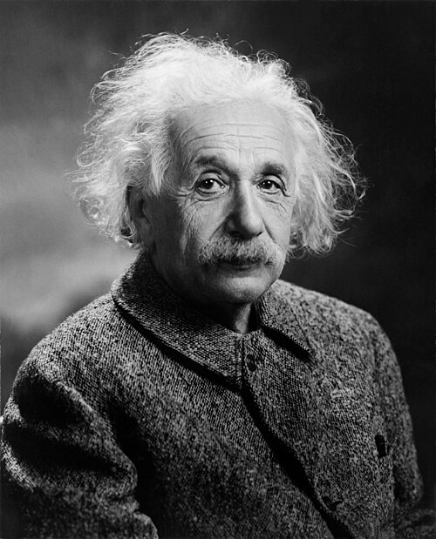
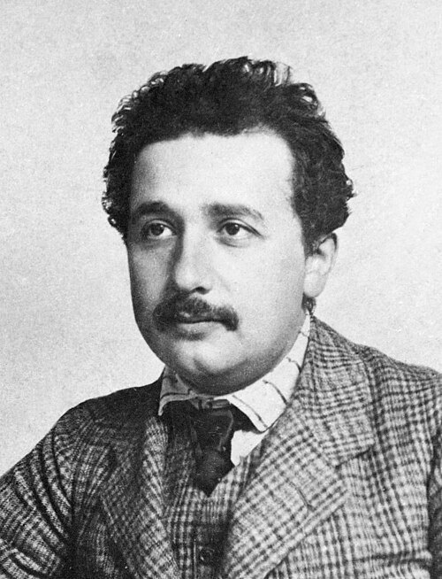
과학자 ③ 아인슈타인 — 에너지의 비밀을 풀다!
아인슈타인 박사님
1905년 특허사무소 시절
⭐ 기적의 해 1905년
특허사무소 직원이던 26살 청년이 한 해에 세상을 바꾼 논문을 4편이나 발표했어요!
💡 빛의 비밀 (광전효과)
빛이 작은 알갱이라는 걸 밝혀 노벨상 수상! 태양광 전지의 원리가 된 연구예요.
⚡ E = mc² (질량-에너지 공식)
"아주 작은 알갱이 속에도 큰 에너지가!" 원자력의 비밀을 미리 알려준 공식이에요.
사진: 퍼블릭 도메인 (Wikimedia)
사진: 퍼블릭 도메인 (Wikimedia)
낮에는 특허사무소에서 일하고, 밤에는 몰래몰래 우주를 연구했대요! 😄
알베르트 아인슈타인 (1879~1955) — 20세기 최고의 물리학자
Notes:
세 번째 과학자는 여러분도 이름을 들어봤을 거예요. 천재 하면 떠오르는 그 이름, 아인슈타인!
(오른쪽 사진 가리키며) 그런데 이 사진 속 젊은 아인슈타인, 어디서 일하고 있는 걸까요? 놀랍게도 대학교가 아니라 특허사무소예요!
1905년의 아인슈타인은 낮에는 특허사무소 직원으로 일하고, 밤에는 몰래몰래 우주를 연구하는 26살 청년이었어요.
그런데 그 해에 세상을 바꾼 논문을 무려 4편이나 발표했어요! 과학자들은 이 해를 '기적의 해'라고 불러요.
첫 번째 연구, 빛의 비밀! 빛이 작은 알갱이라는 것을 밝혀냈어요. 이 연구로 노벨상을 받았고, 지붕 위 태양광 전지가 바로 이 원리로 전기를 만들어요.
두 번째, 그 유명한 E=mc²! "아주 작은 알갱이 속에도 어마어마한 에너지가 숨어 있다!"는 공식이에요.
나중에 과학자들이 핵분열을 발견했을 때, 왜 그렇게 큰 에너지가 나오는지 설명해 준 게 바로 이 공식이죠. 미래를 미리 내다본 거예요!
특허사무소 직원이 세상을 바꿨듯이, 지금 어디에 있든 궁금해하는 사람이 세상을 바꾼답니다!

Slide 17
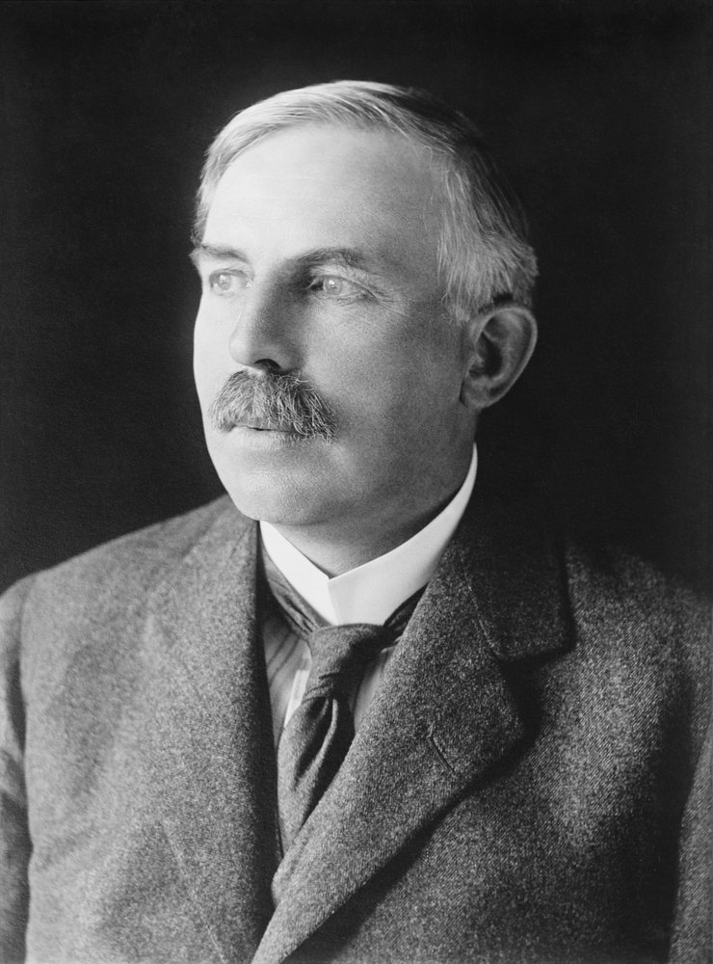
과학자 ④ 러더포드 — 원자의 심장을 찾아라!
⭐ 금박 실험: 아주 얇은 금종이에 알갱이 쏘기!
대부분은 슝~ 통과!
가끔 텅! 튕겨 나옴 → 심장 발견!
🎯 1911년, 이 실험으로 원자 속 단단한 심장, '원자핵'을 발견했어요!
⚽ 원자가 축구장이라면 원자핵은 축구공! 그 비밀을 처음 알아낸 분이에요.
사진: Bain News Service (퍼블릭 도메인)
▶ 금박 실험 영상 보기 (4분 이내)
어니스트 러더포드 (1871~1937) — 원자핵의 아버지
Notes:
네 번째 과학자, 러더포드 박사님! (사진 가리키며) 원자핵의 아버지라고 불리는 분이에요.
러더포드는 아주 기발한 실험을 했어요. 종이보다 훨씬 얇은 금종이에 아주 작은 알갱이들을 총알처럼 쏘아본 거예요.
(그림 가리키며) 그랬더니 알갱이 대부분은 슝~ 하고 그냥 통과했어요. 원자 속이 거의 텅 비어 있으니까요.
그런데! 아주 가끔, 알갱이가 텅! 하고 튕겨 나오는 게 아니겠어요?
러더포드는 깜짝 놀라서 이렇게 말했대요. "휴지에 대포를 쐈는데 대포알이 튕겨 나온 것만큼 놀라운 일이다!"
그리고 멋진 추리를 했죠. "원자 속에 아주 작고 단단한 심장이 있구나!" 그게 바로 원자핵 발견의 순간이에요!
축구장과 축구공 이야기 들어봤나요? 원자가 축구장이라면 원자핵은 축구공만 하다는 그 비밀, 바로 러더포드가 알아낸 거랍니다.

Slide 18
⭐ 깜짝 퀴즈 4!
📟
어린이 연구원 자격 시험!
금박 실험에서 알갱이 '대부분'이 금종이를 그냥 슝~ 통과한 까닭은 무엇일까요?
① 원자 속이 거의 텅 비어 있어서 ② 금종이가 찢어져 있어서 ③ 알갱이가 아주 빨라서
마음속으로 정했으면, 손가락으로 번호를 들어 보세요! ✋
Notes:
네 번째 자격 시험! 러더포드 박사님처럼 추리해 보세요.
알갱이 대부분이 금종이를 그냥 통과한 까닭은? 하나, 둘, 셋!
③번을 고른 친구들, 좋은 생각이었지만... 정답은 ①번!
아무리 빨라도 꽉 차 있으면 부딪히겠죠? 원자 속이 거의 텅 비어 있어서 슝슝 지나간 거예요.
그리고 가끔 튕겨 나온 알갱이가 바로 한가운데 단단한 심장, 원자핵의 증거였고요!
러더포드처럼 추리한 친구들 모두 통과~!

Slide 19
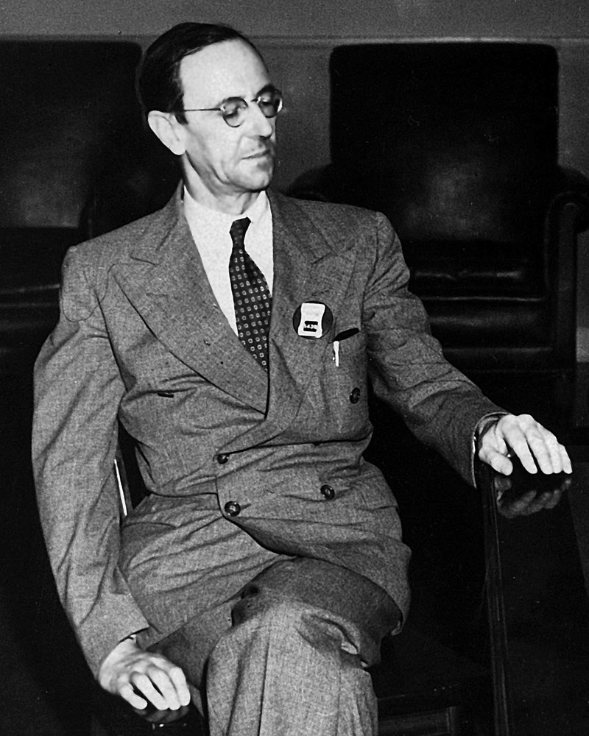
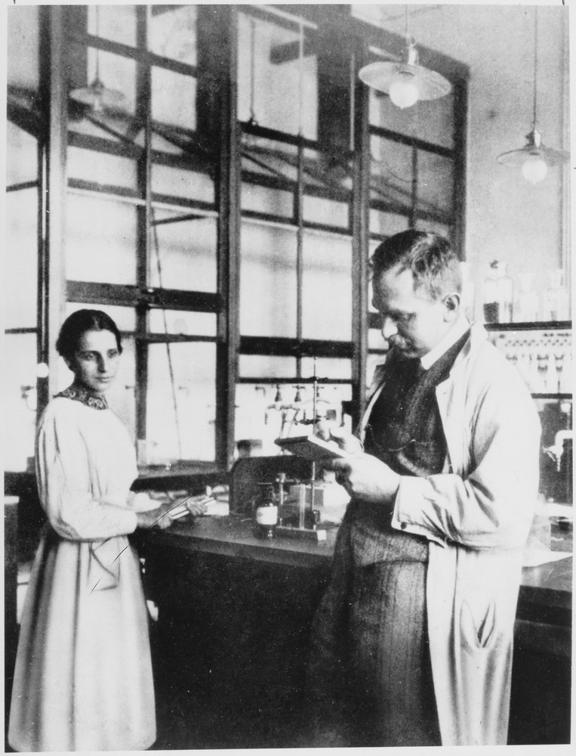
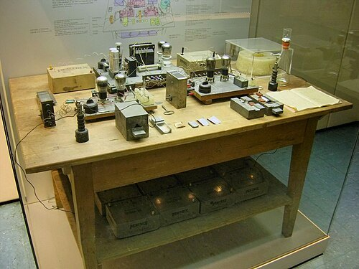
과학자 ⑤ 마지막 퍼즐을 맞춘 사람들
제임스 채드윅
오토 한 & 리제 마이트너
1938년 핵분열 실험 장치!
▶
실험 영상 보기
핵분열 실험 영상을 4분 이내로 골라 봐요
사진: LANL 제공
사진: 퍼블릭 도메인 (Wikimedia)
사진: 독일박물관 전시 (CC BY-SA 2.0)
🔵 채드윅 (1932) 원자핵 속 '중성자'를 발견! 핵분열의 문을 여는 열쇠가 됐어요.
💥 한 & 마이트너 (1938) 저 실험 장치로 '핵분열' 발견! 마이트너는 힘든 일이 많았지만 끝까지 포기하지 않았어요.
Notes:
이제 발견 릴레이의 마지막 주자들이에요!
(왼쪽 사진) 1932년, 채드윅이 원자핵 속에 숨어 있던 '중성자'를 발견했어요.
중성자는 원자핵을 콩! 하고 쪼개는 아주 중요한 알갱이예요. 채드윅의 발견이 핵분열의 문을 여는 열쇠가 된 거죠.
(가운데 사진) 그리고 이 두 분, 오토 한과 리제 마이트너예요. 실험실에서 30년 넘게 함께 연구한 단짝 콤비죠.
(세 번째 사진 가리키며) 이게 바로 1938년 핵분열을 발견할 때 쓴 진짜 실험 장치예요! 지금은 독일의 박물관에 전시되어 있어요. 책상 하나 크기의 장치로 세상을 바꾼 거예요.
1938년, 드디어 두 사람은 우라늄 원자핵이 쪼개진다는 것, '핵분열'을 발견했어요! 이 순간 원자력 시대가 활짝 열린 거예요.
특히 마이트너 박사님은 여성이라는 이유로, 또 전쟁 때문에 연구실에서 쫓겨나는 힘든 일이 많았어요. 그래도 끝까지 연구를 포기하지 않았죠.
과학자들은 나중에 109번째 원소에 '마이트너륨'이라는 이름을 붙여 이분을 기념했답니다.
더 궁금하면 옆의 영상 카드를 눌러 핵분열 실험 영상도 볼 수 있어요!

Slide 20
🎬 영상 시청실 <과학자들의 이야기>
▶
4분 이내 짧은 영상만 모았어요
"퀴리 부인 이야기"
포기를 모르는 퀴리 부인의 삶을 짧은 영상으로 만나요
▶
4분 이내 짧은 영상만 모았어요
"아인슈타인 이야기"
유쾌한 천재 아인슈타인의 이야기를 짧은 영상으로 만나요
카드를 클릭하면 유튜브로 이동해요 👆
Notes:
(영상 시청 시간, 3~4분)
방금 만난 과학자들 중에 누가 제일 기억에 남아요? (대답 듣기)
더 궁금한 친구들을 위해 영상 시청실을 준비했어요!
왼쪽 카드는 퀴리 부인, 오른쪽 카드는 아인슈타인의 이야기를 4분 이내 짧은 영상으로 골라 보여줘요.
(수업 전에 미리 하나 골라 두세요. 시간이 없으면 이 슬라이드는 '집에서 보기' 숙제로 내줘도 좋아요.)
과학자들도 처음엔 다 어린이였다는 것, 잊지 마세요!

Slide 21
모든 것의 블록, 원자! 🎲
🎲
세상 모든 것은 원자 블록으로!
레고 블록으로 집도 공룡도 만들 수 있듯이, 책도, 사과도, 물도, 강아지도 그리고 우리 몸도 전부 원자로 만들어졌어요!
🔬
얼마나 작냐면요!
원자 1억 개를 한 줄로 세우면 겨우 1cm! 원자를 축구장만큼 키우면 가운데 '원자핵'은 축구공, 주위를 도는 '전자'는 개미 크기예요.
러더포드가 발견한 그 원자핵! 이 작은 심장이 변할 때 나오는 힘이 '원자력'이에요 ⚡
Notes:
과학자들이 발견한 '원자', 이제 우리도 자세히 알아봐요.
여러분, 레고 블록 좋아하죠? 작은 블록을 모으면 집도, 자동차도, 공룡도 만들 수 있잖아요.
세상 모든 것도 똑같아요! 책도, 사과도, 물도, 강아지도, 우리 몸도 전부 아주아주 작은 블록으로 만들어져 있어요. 그 블록의 이름이 바로 '원자'예요.
얼마나 작냐면요, 원자 1억 개를 한 줄로 쭉 세워야 겨우 1센티미터예요. 새끼손톱 너비 정도!
원자를 축구장만큼 뻥 튀겨보면, 한가운데 있는 '원자핵'은 축구공만 하고, 주위를 쌩쌩 도는 '전자'는 개미만 해요.
그 원자핵이 바로 아까 러더포드가 금박 실험으로 발견한 원자의 심장이에요!
이 작디작은 심장이 변신할 때 나오는 어마어마한 힘, 그게 바로 '원자력'이랍니다.

Slide 22
핵분열: 쪼개지면 엄청난 힘이! 💥
우라늄 원자핵
쫙!
에너지!
중성자 콩!
두 조각으로 쪼개지며 열이 팡! 중성자도 톡톡!
도미노처럼 계속돼요! 💥💥💥
한 & 마이트너가 발견한 바로 그 핵분열! 아인슈타인의 E=mc²가 예언한 바로 그 에너지!
Notes:
한과 마이트너가 발견한 '핵분열', 직접 볼까요? (그림 순서대로 가리키며)
'우라늄'이라는 아주 무거운 원자가 있어요. 여기에 채드윅이 발견한 그 알갱이, '중성자'가 콩! 하고 부딪히면...
우라늄 원자핵이 쫙! 하고 두 조각으로 쪼개져요. 이게 바로 '핵분열'!
쪼개질 때 뜨거운 열이 팡! 나오고, 중성자 친구들 세 개가 튀어나와요.
그 중성자들이 옆의 다른 우라늄을 또 콩! 쪼개고, 거기서 나온 중성자가 또 쪼개고...
도미노처럼 계속 이어져요! 그래서 아주아주 큰 에너지가 계속 나오는 거예요.
이 에너지가 바로 아인슈타인의 E=mc²가 미리 알려준 그 에너지랍니다. 과학자들의 발견이 전부 연결되죠?
사탕만 한 우라늄 조각 하나가 코끼리 무게만큼의 석탄과 같은 힘을 낸다는 사실!

Slide 23
⭐ 깜짝 퀴즈 5!
⏰
어린이 연구원 자격 시험!
세상 모든 것을 쪼개고 쪼개고 또 쪼개면, 마지막에 남는 작은 블록은 무엇일까요?
① 먼지 ② 원자 ③ 설탕
마음속으로 정했으면, 손가락으로 번호를 들어 보세요! ✋
Notes:
다섯 번째 자격 시험!
세상 모든 것을 쪼개고 쪼개면 마지막에 남는 작은 블록은? 하나, 둘, 셋!
정답은 ②번, 원자! 딩동댕~
보너스: 원자 1억 개를 한 줄로 세우면? 맞아요, 겨우 1센티미터!
다들 기억력이 대단한데요? 전원 통과!

Slide 24
방사선? 방사능? 전구로 알아봐요 💡
💡
전구를 떠올려 보세요!
전구에서 나오는 빛 = 방사선 빛을 낼 수 있는 능력 = 방사능
퀴리 부인이 이름 지은 그 '방사능'이에요. 알고 보면 간단하죠?
☀️ 🍌 🗻
방사선은 어디에나 조금씩!
햇빛에도, 바나나에도, 땅과 돌에도 원래부터 아주 조금씩 들어 있어요.
스파이더맨과 헐크는 영화 속 상상! 😄
과학자들이 특별한 기계로 늘 재면서 우리를 안전하게 지켜주고 있어요. 안심! 🔬
Notes:
'방사선', '방사능'... 어려운 말 같지만 전구 하나면 이해할 수 있어요!
전구에서 나오는 빛이 '방사선'이에요. 그리고 전구가 빛을 낼 수 있는 능력이 '방사능'이고요.
'방사능'이라는 이름, 누가 지었다고 했죠? 맞아요, 퀴리 부인!
방사선은 눈에 보이지 않는 에너지 빛이에요. 영화에서처럼 스파이더맨이 되거나 헐크가 되는 건 다~ 상상이고요!
놀라운 사실! 방사선은 원래부터 우리 주변 어디에나 조금씩 있어요. 하늘의 햇빛 속에도, 땅과 돌에도, 심지어 우리가 먹는 바나나에도요.
이 정도 방사선은 우리 몸에 아무렇지도 않아요. 옛날 사람들도 다 이 속에서 건강하게 살아왔거든요.
게다가 과학자들이 특별한 기계로 방사선을 늘 재면서 우리를 지켜주고 있으니 안심!
그럼 이 방사선이 우리 생활에서 어떤 멋진 일을 하는지, 다음 챕터에서 확인해 봅시다!

Slide 25
🎬 영상 시청실 <원자 이야기>
▶
한국원자력연구원 공식 유튜브
과학하는 원연이
귀여운 캐릭터 '원연이'가 나오는 짧고 쉬운 원자력 영상 채널이에요
▶
4분 이내 짧은 영상만 모았어요
"원자란 무엇일까?"
클릭하면 어린이 눈높이의 짧은 영상만 골라서 보여줘요
카드를 클릭하면 유튜브로 이동해요 👆
Notes:
(영상 시청 시간, 3~4분)
기초실 견학을 마치기 전에, 영상 시청실에 들렀다 갈게요!
왼쪽 카드를 누르면 한국원자력연구원의 공식 유튜브 '과학하는 원연이' 채널로 가요. 귀여운 캐릭터가 원자력 이야기를 들려줘요.
오른쪽 카드를 누르면 어린이 눈높이의 4분 이내 짧은 영상만 골라서 보여줘요.
(수업 전에 미리 영상을 하나 골라 두세요. 3~4분짜리 영상 하나면 충분해요.)
영상 다 봤나요? 그럼 다음 챕터, 원자력 이용관으로 출발!

Slide 26
🏭
Chapter 3
원자력 이용관
발전소부터 병원, 공항까지! 원자력의 대활약
Notes:
세 번째 챕터, '원자력 이용관'입니다!
과학자들이 발견한 원자력이 지금 우리 생활 곳곳에서 얼마나 대활약하고 있는지 보여드릴게요.
전기를 만드는 발전소부터, 병원, 공항, 농장까지! 자, 들어가 볼까요?

Slide 27
원자력발전소 = 아주 커다란 주전자! ☕
💥
원자핵이 쪼개져요
핵분열로 아주 뜨거운 열이 나와요
💨
물을 끓여요
열로 물을 펄펄! 수증기가 칙칙~
🌀
바람개비가 돌아요
수증기가 커다란 바람개비 (터빈)를 빙글빙글!
💡
전기가 반짝!
발전기가 돌면서 전기가 만들어져요
발전소는 다섯 겹 갑옷(방호벽)을 입고 있고, 과학자들이 24시간 지켜요
우리나라 전기의 약 1/3을 원자력이 만들어요. 연기 없이 깨끗하게!
Notes:
원자력 이용의 대표 선수, 발전소부터 볼게요. 발전소는 사실 아주 커다란 주전자예요!
첫째, 핵분열! 원자핵이 쪼개지면서 아주아주 뜨거운 열이 나와요.
둘째, 그 열로 물을 펄펄 끓여요. 그러면 수증기가 생기죠!
셋째, 그 수증기가 커다란 바람개비(어른들은 '터빈'이라고 불러요)를 빙글빙글~ 돌려요.
넷째, 바람개비에 붙은 발전기가 돌면서 전기가 반짝! 만들어져요.
이 전기가 전선을 타고 우리 집까지 와요. 석탄처럼 태우는 게 아니라서 연기 없이 깨끗하고요, 지금 우리나라 전기의 약 3분의 1을 원자력이 만들고 있어요.
그리고 발전소는 다섯 겹 갑옷(방호벽)을 입고 있고, 과학자들이 24시간 지키고 있어서 안심이랍니다!
다음 장에서 영상으로 직접 확인해 봐요!

Slide 28
🎬 영상 시청실 <원자력 발전의 원리>
▶
서울특별시교육청 융합과학교육원
원자력 발전의 원리와 발전소의 구조
교육청 선생님들이 만든 공식 영상! 발전소 속을 차근차근 보여줘요
▶
한국원자력연구원 공식 유튜브
과학하는 원연이
더 보고 싶다면! 짧고 쉬운 원자력 영상 채널
카드를 클릭하면 유튜브로 이동해요 👆
Notes:
(영상 시청 시간, 3~5분)
방금 배운 '커다란 주전자' 이야기를 영상으로 확인해 볼까요?
왼쪽 카드를 클릭하면 서울특별시교육청 융합과학교육원에서 만든 '원자력 발전의 원리와 발전소의 구조' 영상이 나와요. 교육청 선생님들이 학생들을 위해 만든 공식 영상이라 우리 눈높이에 딱 맞아요.
영상을 보면서 아까 배운 네 단계(쪼개지고 → 끓이고 → 돌리고 → 반짝!)를 찾아보세요.
(수업 전에 링크가 잘 열리는지 확인하고, 길면 필요한 부분만 보여줘도 좋아요.)
영상 속에서 바람개비(터빈)를 찾은 어린이 연구원, 손! 관찰력이 대단한데요?

Slide 29
병원에서 대활약! 원자력 히어로 🏥
🏥
몸속 사진 찰칵!
뢴트겐이 발견한 X선으로 부러진 뼈를 수술 없이 찾아내요
💊
아픈 곳을 찾아가는 약
원자력연구원이 만든 방사성의약품이 아픈 곳만 콕 찾아가요
💚
나쁜 세포 물리치기
방사선으로 나쁜 세포(암)를 겨냥해서 치료해요
원자력은 아픈 사람들을 살리는 병원의 슈퍼 히어로예요! 💙
Notes:
원자력이 제일 멋지게 활약하는 곳, 바로 병원이에요!
병원에서 뼈 사진 찍어본 친구 있나요? 그게 바로 뢴트겐 박사님이 발견한 X선이에요. 130년 전의 발견이 지금도 우리를 돕고 있는 거죠!
그리고 원자력연구원이 만드는 '방사성의약품', 아까 배웠죠? 몸속에서 아픈 곳만 콕 찾아가는 똑똑한 약!
또, 방사선으로 나쁜 세포(암)만 겨냥해서 물리치는 치료도 해요.
원자력은 아픈 사람들을 살리는 병원의 슈퍼 히어로인 셈이죠!

Slide 30
⭐ 깜짝 퀴즈 6!
🔋
어린이 연구원 자격 시험!
원자력발전소는 무엇을 펄펄 끓여서 전기를 만들까요?
① 우유 ② 물 ③ 주스
마음속으로 정했으면, 손가락으로 번호를 들어 보세요! ✋
Notes:
여섯 번째 자격 시험!
원자력발전소는 무엇을 펄펄 끓여서 전기를 만들까요? 하나, 둘, 셋!
정답은 ②번, 물! 핵분열의 뜨거운 열로 물을 끓이고,
수증기로 바람개비(터빈)를 빙글빙글 돌려서 전기를 만든다고 했어요.
커다란 주전자, 기억나죠? 참 잘했어요!

Slide 31
공항에서, 농장에서, 공장에서도! 👍
✈️
공항에서
가방을 열지 않고도 속을 들여다봐요
🌱
농장에서
감자 · 양파에 싹이 나지 않게 오래 보관하게 도와줘요
🔧
공장에서
기계 속에 금이 갔는지 부수지 않고 검사해요
📱
신기술에도
반도체와 새로운 재료를 만드는 데도 쓰여요
잘 알고 조심해서 쓰면, 방사선은 생활 곳곳을 도와주는 고마운 친구예요!
Notes:
병원 말고도 방사선의 활약은 계속돼요!
공항에서는 가방을 열지 않고도 속에 뭐가 들었는지 검사할 수 있어요. 비행기를 안전하게 지켜주죠.
농장에서는 감자나 양파에 싹이 나지 않게 해서 오래오래 보관하게 도와줘요.
공장에서는 큰 기계나 다리에 금이 갔는지 부수지 않고 검사해요. '비파괴 검사'라고 하는데, 부수지 않고 속을 본다는 뜻이에요.
그리고 스마트폰에 들어가는 반도체나 새로운 재료를 만드는 데도 방사선 기술이 쓰인답니다.
칼도 요리사가 조심해서 쓰면 맛있는 요리를 만들듯이, 방사선도 잘 알고 쓰면 이렇게 고마운 친구가 돼요!

Slide 32
알갱이 슈퍼 경주장, 가속기! 🏁
🏁
출발!
'양성자' 선수를 빛처럼 빠르게 달리게 하는 경주장이에요 (길이가 75m나 돼요!)
💥
꽝! 부딪히면
물질의 성질이 변신! 약한 플라스틱을 강철처럼 단단하게 만들 수 있어요
💊
새로운 것 탄생!
병을 치료하는 약 재료를 만들어 외국에 수출까지 해요 (우리나라 최초!)
원자력연구원에는 이런 거대한 가속기가 진짜로 있어요! (경주·정읍)
Notes:
이번엔 원자력연구원의 자랑, '가속기'를 소개할게요. 한마디로 알갱이 슈퍼 경주장이에요!
원자핵 속에 있던 빨간 알갱이, '양성자' 기억나죠? 가속기는 이 양성자 선수를 빛의 속도 가까이까지 엄청나게 빠르게 달리게 하는 장치예요. 경주로 길이가 75미터나 된답니다!
이렇게 빨라진 양성자가 다른 물질에 꽝! 부딪히면 신기한 일이 벌어져요.
손톱으로도 긁히는 약한 플라스틱을 강철처럼 단단하게 만들 수도 있고요,
병을 치료하는 약의 재료를 만들 수도 있어요. 우리나라에서 처음으로 이런 약 재료를 만들어 외국에 수출까지 했답니다!
이 거대한 경주장이 경주와 정읍의 원자력연구원에 진짜로 있어요. 나중에 꼭 구경 와요!

Slide 33
⭐ 깜짝 퀴즈 7!
🔦
어린이 연구원 자격 시험!
가속기라는 '알갱이 경주장'에서 엄청나게 빨리 달리는 선수는 누구일까요?
① 자동차 ② 양성자 ③ 치타
마음속으로 정했으면, 손가락으로 번호를 들어 보세요! ✋
Notes:
일곱 번째 자격 시험!
가속기 경주장에서 빛처럼 빨리 달리는 선수는? 하나, 둘, 셋!
정답은 ②번, 양성자! 원자핵 속에 있던 그 빨간 알갱이 친구예요.
치타도 빠르지만 양성자에 비하면 거북이 수준이죠. 하하.
Chapter 3 견학 완료! 다음은 오늘의 하이라이트, 지구를 지키러 갑시다!

Slide 34
🌍
Chapter 4
지구를 지켜라! 탄소중립
뜨거워진 지구, 원자력이 도우러 갑니다!
Notes:
드디어 오늘의 하이라이트, Chapter 4입니다!
어린이 연구원 여러분, 혹시 '지구온난화'나 '탄소중립'이라는 말 들어봤어요? (대답 듣기)
지금 지구가 조금씩 뜨거워지고 있다는 이야기, 뉴스에서 본 적 있을 거예요.
그런데 오늘 배운 원자력이 뜨거워진 지구를 지키는 데 아주 큰 활약을 하고 있답니다.
지금부터 그 이야기를 시작할게요!

Slide 35
지구가 점점 뜨거워지고 있어요! 🌍
🌍 + 🔥 = 왜?
석탄·석유를 태울 때 나오는 '이산화탄소(CO₂)'가 지구를 두꺼운 이불처럼 감싸서, 지구가 열을 내보내지 못하고 점점 더워지는 거예요!
⛄
얼음이 녹아요
북극곰의 얼음 집이 점점 사라지고 있어요
🔥
날씨가 이상해져요
너무 더운 여름, 갑작스러운 비와 가뭄!
🌊
바닷물이 높아져요
바닷가 마을과 섬들이 위험해지고 있어요
그래서 세계가 함께 약속했어요. "이산화탄소 이불을 더 두껍게 만들지 말자!" 👉
Notes:
어린이 연구원 여러분, 요즘 여름이 옛날보다 훨씬 덥다는 얘기 들어봤죠?
지구가 점점 뜨거워지고 있어요. 왜 그럴까요?
범인은 바로 '이산화탄소', 영어로 CO₂(씨오투)예요. 석탄이나 석유를 태울 때 뿜어져 나오죠.
이 이산화탄소가 하늘에 모여서 지구를 두꺼운 이불처럼 감싸요. 여름에 두꺼운 이불을 덮고 자면 어떨까요? 너무 덥겠죠! 지구가 지금 딱 그런 상태예요.
지구가 더워지면 무슨 일이 생기냐면요, 북극의 얼음이 녹아서 북극곰의 집이 사라지고 있어요.
여름은 너무 덥고, 비가 갑자기 쏟아지거나 반대로 가뭄이 들고, 날씨가 이상해져요.
그리고 녹은 얼음 때문에 바닷물이 높아져서 바닷가 마을과 섬들이 위험해지고 있어요.
그래서 세계가 함께 약속을 했답니다. "이산화탄소 이불을 더 두껍게 만들지 말자!" 그 약속의 이름이 뭘까요? 다음 장에서 공개!

Slide 36
세계의 약속, '탄소중립'이 뭐예요? ⚡
탄소중립 = 내뿜는 CO₂와 없애는 CO₂를 똑같이 맞춰서, 더해지는 양을 '0'으로!
내뿜는 CO₂ 🏭🚗
공장, 자동차, 전기 만들기...
없애는 CO₂ 🌱⚡
나무 심기, CO₂ 없는 에너지 쓰기!
= 0!
우리나라를 포함한 세계 여러 나라가 "2050년까지 탄소중립!"을 약속했어요
그런데... 전기는 계속 많이 필요한데 CO₂ 없이 어떻게 만들죠? ❓ 다음 장에서!
Notes:
세계의 약속, 그 이름은 바로 '탄소중립'이에요! 다 같이 한번 말해 볼까요? "탄소중립!"
말이 좀 어렵죠? 저울을 생각하면 쉬워요. (그림 가리키며)
저울 왼쪽에는 우리가 내뿜는 이산화탄소가 있어요. 공장, 자동차, 그리고 전기를 만들 때도 나오죠.
저울 오른쪽에는 이산화탄소를 없애는 일들이 있어요. 나무를 심고, CO₂가 안 나오는 깨끗한 에너지를 쓰는 거예요.
이 양쪽을 딱! 맞춰서, 하늘에 더해지는 이산화탄소를 '0'으로 만드는 것! 그게 바로 탄소중립이에요.
하나도 안 만드는 게 아니라, 내뿜는 만큼 없애서 결과를 0으로 만드는 거라는 게 포인트예요!
우리나라를 포함한 세계 여러 나라가 "2050년까지 탄소중립을 이루겠다!"고 약속했어요.
그런데 문제가 하나 있어요. TV도, 에어컨도, 공장도 전기가 계속 필요한데... 이산화탄소 없이 전기를 어떻게 만들죠?
바로 여기서 오늘의 주인공, 원자력이 등장합니다!

Slide 37
⭐ 깜짝 퀴즈 8!
💡
어린이 연구원 자격 시험!
OX 퀴즈! '탄소중립'은 이산화탄소를 하나도 안 만드는 것이다?
⭕ 맞다! ❌ 아니다!
팔로 크게 ⭕ 나 ❌ 를 만들어 보세요! 💪
Notes:
여덟 번째 자격 시험! 방금 배운 걸 잘 떠올려야 풀 수 있어요.
탄소중립은 이산화탄소를 하나도 안 만드는 것이다, 맞을까요? 팔로 크게! 하나, 둘, 셋!
정답은... 엑스! 조금 어려웠죠?
탄소중립은 하나도 안 만드는 게 아니라, 내뿜는 CO₂와 없애는 CO₂를 저울처럼 딱 맞춰서
더해지는 양을 '0'으로 만드는 거예요. 그래서 이름이 '중립'이랍니다.
이걸 맞힌 친구는 진짜 지구 지킴이! 박수~ 짝짝짝!

Slide 38
전기 만들 때 나오는 CO₂, 비교해 봐요! 📊
전기 1kWh를 만들 때 나오는 이산화탄소의 양 (그램)
출처: 유엔유럽경제위원회(UNECE, 2021)
약 900g
약 450g
약 54g
약 15g
약 6g!
석탄
석유
태양광
풍력
원자력
원자력은 석탄의 150분의 1! 태양광·풍력만큼 깨끗한 에너지예요 🌱
Notes:
자, 그럼 전기를 만드는 방법마다 이산화탄소가 얼마나 나오는지 비교해 볼까요? (그래프 가리키며)
전기 1을 만들 때 석탄은 이산화탄소가 약 900그램! 콜라 세 캔 무게만큼 나와요.
석유는 약 450그램. 절반이지만 여전히 많죠.
그런데 태양광은 54그램, 풍력은 15그램! 확 줄어들죠?
마지막으로 오늘의 주인공 원자력은... 겨우 6그램! (별 가리키며) 석탄의 150분의 1밖에 안 돼요!
왜 이렇게 적을까요? 우리 배웠죠! 원자력은 태우는 게 아니라 원자핵이 쪼개지는 힘으로 물을 끓이니까, 연기도 이산화탄소도 거의 안 나오는 거예요.
숫자가 조금씩 다르게 나온 자료도 있지만, 원자력이 태양광·풍력과 어깨를 나란히 하는 깨끗한 에너지라는 건 세계 과학자들이 인정한 사실이랍니다.
그래서 원자력은 탄소중립의 아주 든든한 주인공이에요!

Slide 39
지구를 지키는 드림팀! 🌍✨
☀️
태양광
깨끗해요! 하지만 해가 지면 쉬어야 해요
🍃
풍력
깨끗해요! 하지만 바람이 멈추면 쉬어야 해요
⚡
원자력
깨끗한데 밤낮·날씨 상관없이 24시간 전기를 듬뿍!
서로의 부족한 점을 채워주는 '지구 지킴이 드림팀'! ✨
그래서 2023년, 우리나라를 포함한 세계 20여 개 나라가 약속했어요. "2050년까지 원자력을 3배로 늘려서 지구를 지키자!"
우리나라는 발전소를 수출해서 다른 나라의 탄소중립까지 돕고 있어요! 🚢
Notes:
그럼 태양광, 풍력, 원자력 중에 뭐가 제일 좋을까요? 정답은... 다 같이 힘을 합치는 거예요!
태양광은 깨끗하지만 해가 지면 쉬어야 해요. 밤에는 전기를 못 만들죠.
풍력도 깨끗하지만 바람이 멈추면 쉬어야 하고요.
그런데 우리는 밤에도 전기가 필요하잖아요? 냉장고는 24시간 돌아가야 하니까요!
바로 그때 원자력이 활약해요. 밤낮없이, 날씨에 상관없이 24시간 전기를 듬뿍 만들 수 있거든요.
그래서 태양광, 풍력, 원자력은 서로의 부족한 점을 채워주는 '지구 지킴이 드림팀'이에요!
이걸 세계도 알아서, 2023년에 우리나라를 포함한 세계 20여 개 나라가 큰 약속을 했어요. "2050년까지 원자력을 지금의 3배로 늘려서 지구를 지키자!"
그리고 우리나라는 바라카 발전소처럼 원전을 수출해서, 다른 나라의 탄소중립까지 돕고 있답니다. 어깨가 으쓱하죠?

Slide 40
🎬 영상 시청실 <지구를 지켜라!>
▶
4분 이내 짧은 영상만 모았어요
"탄소중립이 뭐예요?"
탄소중립을 쉽게 알려주는 짧은 영상만 골라서 보여줘요
▶
4분 이내 짧은 영상만 모았어요
"지구온난화 이야기"
지구가 왜 더워지는지 짧은 영상으로 알아봐요
카드를 클릭하면 유튜브로 이동해요 👆
Notes:
(영상 시청 시간, 3~4분)
탄소중립 이야기, 영상으로 한 번 더 볼까요?
왼쪽 카드는 탄소중립을 쉽게 알려주는 영상, 오른쪽 카드는 지구온난화 이야기를 4분 이내 짧은 영상으로 골라 보여줘요.
(수업 전에 미리 하나 골라 두세요. 시간이 없으면 이 슬라이드는 '집에서 보기' 숙제로 돌려도 좋아요.)
영상 다 봤나요? 지구를 지킬 준비 완료! 그럼 미래 기술관으로 출발~!

Slide 41
🚀
Chapter 5
미래 기술관
화성 탐사 로버부터 인공태양까지!
Notes:
다섯 번째 챕터, '미래 기술관'입니다!
지금 과학자들은 더 안전하고 더 신기한 미래의 원자력을 만들고 있어요.
화성에서 달리는 로버? 땅 위의 태양? 상상이 현실이 되는 곳, 들어가 볼까요!

Slide 42
미래 기술관에 어서 오세요! 🚀
🔋
우주 배터리
달나라, 화성에서 10년 넘게 작동하는 원자력 전지!
📦
미니 발전소 SMR
작지만 야무진 발전소! 필요한 곳에 쏙, 더 안전하게
🚰
바닷물이 마실 물로
'SMART' 원자로는 전기도 만들고 바닷물을 마실 물로 바꿔요
🌞
인공태양
태양처럼 원자핵을 합쳐서 힘을 얻어요. 1억 도!
이 중에서 제일 신기한 두 가지를 사진과 함께 자세히 보여드릴게요! 👉
Notes:
미래 기술관에 어서 오세요! 여기엔 네 가지 놀라운 기술이 전시되어 있어요.
첫째, 우주에서 10년 넘게 작동하는 원자력 전지, '우주 배터리'!
둘째, 작지만 야무진 미니 발전소 'SMR'! 필요한 곳에 쏙 지을 수 있고 작아서 더 안전해요.
셋째, 전기도 만들면서 바닷물을 마실 물로 바꿔주는 'SMART' 원자로! 물이 부족한 사막 나라에 딱이죠.
넷째, 태양의 비밀을 그대로 흉내 낸 '인공태양'!
전부 원자력연구원과 우리나라 과학자들이 연구하고 있는 진짜 기술이에요.
이 중에서 제일 신기한 두 가지, 우주 배터리와 인공태양을 지금부터 사진과 함께 자세히 보여드릴게요!

Slide 43
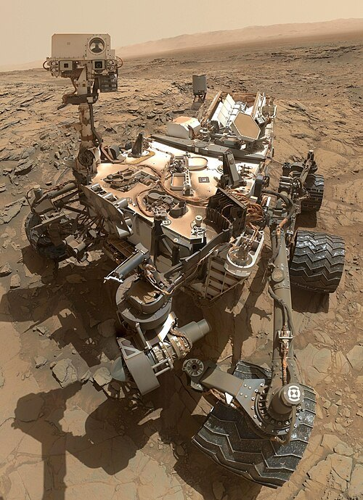
자세히 보기 ① 화성을 달리는 원자력! 🔋
화성 탐사 로버 '큐리오시티'
📸 이 사진, 진짜 화성에서 찍었어요!
탐사 로버 '큐리오시티'가 화성에서 직접 찍은 셀카랍니다.
🔋 로버의 심장은 원자력 전지!
햇빛이 약하고 밤이 추운 화성에서도 10년 넘게 씽씽! 방사선의 열을 전기로 바꿔요.
🚀 우리나라도 만들었어요!
세계 세 번째로 우주용 원자력 전지 개발! 언젠가 우리 달 탐사선에도 실릴 거예요.
사진: NASA (퍼블릭 도메인)
보통 배터리는 화성의 추위에 하루도 못 버텨요. 원자력 전지라서 가능한 일!
Notes:
(사진 가리키며) 여러분, 이 사진 어디서 찍은 것 같아요? 놀라지 마세요. 진짜 화성이에요!
미국 나사(NASA)의 화성 탐사 로버 '큐리오시티'가 화성에서 직접 찍은 셀카랍니다.
그런데 큐리오시티의 심장이 뭔지 아세요? 바로 원자력 전지예요!
화성은 햇빛이 지구의 절반도 안 되고, 밤에는 영하 90도까지 떨어져요. 보통 배터리는 하루도 못 버티죠.
그런데 원자력 전지는 방사선이 내는 따뜻한 열을 전기로 바꿔서, 10년 넘게 로버를 씽씽 달리게 해줘요!
그리고 자랑스러운 소식! 우리나라도 원자력연구원이 세계 세 번째로 우주용 원자력 전지를 만들었어요.
언젠가 우리나라 달 탐사선에도 우리가 만든 원자력 전지가 실려서 날아갈 거예요. 멋지죠?

Slide 44
⭐ 깜짝 퀴즈 9!
🎈
어린이 연구원 자격 시험!
화성 탐사 로버 '큐리오시티'가 10년 넘게 쓰고 있는 전기는 어디서 나올까요?
① 원자력 전지 ② AA 건전지 ③ 번개
마음속으로 정했으면, 손가락으로 번호를 들어 보세요! ✋
Notes:
아홉 번째 자격 시험!
화성 로버 큐리오시티가 쓰는 전기는 어디서 나올까요? 하나, 둘, 셋!
정답은 ①번, 원자력 전지! AA 건전지였으면 하루도 못 버텼겠죠? 하하.
원자력 전지 덕분에 10년 넘게 화성을 씽씽 달리고 있는 거예요.
우리나라도 이 기술을 세계 세 번째로 만들었다는 것, 기억하죠? 통과~!

Slide 45
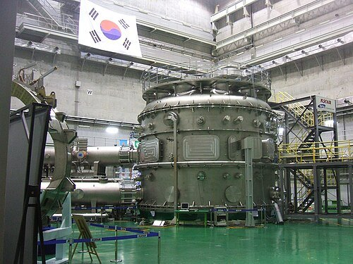
자세히 보기 ② 땅 위의 태양, KSTAR! 🌞
진짜 KSTAR 장치의 모습!
🌞 태양의 비밀을 그대로
태양은 원자핵을 '합쳐서' 힘을 내요. 이건 쪼개기(핵분열)의 반대, '핵융합'!
🔥 1억 도의 불덩이
태양 한가운데보다 몇 배나 뜨거운 1억 도를 만들어 세계 기록을 세웠어요!
⚡ 미래의 무한 에너지
연료를 바닷물에서 얻을 수 있어서 거의 무한! 꿈의 에너지를 향해 달리는 중이에요.
사진: Michel Maccagnan (CC BY-SA 3.0)
이 인공태양을 완성하는 날, 세계의 에너지 걱정이 사라질 거예요. 그 주인공이 여러분일 수도!
Notes:
미래 기술관의 하이라이트! 땅 위의 태양, 인공태양이에요.
(사진 가리키며) 이게 바로 대전에 있는 우리나라 인공태양 'KSTAR(케이스타)'의 진짜 모습이에요. 거대한 도넛 모양 장치죠?
하늘의 태양은 원자핵을 쪼개는 게 아니라 반대로 '합쳐서' 힘을 내요. 이걸 '핵융합'이라고 해요.
KSTAR는 이 태양의 비밀을 그대로 흉내 내서, 무려 1억 도나 되는 뜨거운 불덩이를 만들어 세계 최고 기록을 세웠어요!
1억 도가 얼마나 뜨겁냐면, 태양 한가운데보다도 몇 배나 더 뜨거운 온도예요.
게다가 핵융합의 연료는 바닷물에서 얻을 수 있어서 거의 무한! 그야말로 꿈의 에너지죠.
이 인공태양이 완성되는 날, 세계의 에너지 걱정이 사라질 거예요. 그날을 만들 주인공이 어쩌면 지금 이 교실에 있을지도 몰라요!

Slide 46
🎬 영상 시청실 <한국의 인공태양>
▶
YTN 뉴스 (약 2분)
한국이 만든 인공태양 'KSTAR' 세계 기록!
우리나라 인공태양이 세운 세계 최초 기록, 2분 뉴스 영상
▶
4분 이내 짧은 영상만 모았어요
"인공태양 KSTAR"
진짜 인공태양의 모습을 짧은 영상으로 골라 볼 수 있어요
카드를 클릭하면 유튜브로 이동해요 👆
Notes:
(영상 시청 시간, 2~4분)
사진만으로는 아쉽죠? 진짜 인공태양을 영상으로 보여드릴게요!
왼쪽은 우리나라 인공태양 KSTAR가 세계 기록을 세웠다는 약 2분짜리 뉴스 영상이고, 오른쪽 카드는 4분 이내의 짧은 KSTAR 영상만 골라서 보여줘요.
(수업 전에 영상을 미리 골라 두세요. 뉴스 영상은 2분 정도로 짧아서 보여주기 좋아요.)
영상 잘 봤나요? 이제 대망의 마지막 챕터으로 갑니다!

Slide 47
⭐ 깜짝 퀴즈 10!
🌈
어린이 연구원 자격 시험!
우리나라 인공태양 'KSTAR'의 온도는 몇 도까지 올라갔을까요?
① 100도 ② 1만 도 ③ 1억 도
마음속으로 정했으면, 손가락으로 번호를 들어 보세요! ✋
Notes:
열 번째 자격 시험!
우리나라 인공태양 KSTAR의 온도는? 하나, 둘, 셋!
정답은 ③번, 1억 도! 태양 한가운데보다도 몇 배나 뜨거워요.
그걸 우리나라 과학자들이 해냈다는 사실! 자랑스럽죠?
이제 마지막 챕터만 남았어요. 출발~

Slide 48
🌟
Chapter 6
여러분의 차례!
미래의 원자력은 여러분 손에 달려 있어요!
Notes:
드디어 마지막 여섯 번째 챕터예요.
지금까지 연구원이 하는 일, 위대한 과학자들, 원자력의 이용, 미래 기술까지 다 견학했는데요.
사실 이 견학에는 숨겨진 진짜 목적이 있었어요.
바로... 미래의 원자력을 이끌어 갈 주인공을 찾는 것! 그 주인공이 누구냐고요?

Slide 49
어린이 연구원 여러분이 할 일! 🌟
❓
질문왕이 되자!
"왜?", "어떻게?"라고 묻는 순간 과학자의 꿈이 시작돼요 (러더포드도 그랬답니다!)
📚
과학과 친해지자!
책과 영상으로 신나는 과학 탐험! 오늘 배운 걸 가족에게 설명해 봐요
💡
에너지를 아끼자!
안 쓰는 불 끄기, 플러그 뽑기! 지구를 지키는 첫걸음이에요
🌟
크게 꿈꾸자!
인공태양을 완성하고 우주로 나아갈 미래의 박사님이 바로 여러분!
퀴리 부인도, 아인슈타인도 여러분만 한 어린이였어요. 다음 차례는 여러분! 💙
Notes:
미래의 원자력을 이끌어 갈 주인공은... 바로 여러분이에요!
그래서 어린이 연구원 여러분에게 네 가지 임무를 드릴게요.
첫째, 질문왕이 되세요! "왜 그럴까?", "어떻게 될까?" 하고 묻는 순간, 과학자의 꿈이 시작돼요. 러더포드도, 퀴리 부인도 다 질문에서 시작했답니다.
둘째, 과학과 친해지세요! 책도 읽고 영상도 보고, 오늘 배운 걸 가족들에게 설명해 주세요. 설명할 수 있으면 진짜 아는 거예요!
셋째, 에너지를 아끼세요! 안 쓰는 불 끄기, 안 보는 TV 끄기. 작아 보여도 지구를 지키는 첫걸음이에요.
넷째, 크게 꿈꾸세요! 인공태양을 완성하는 사람, 화성에서 원자력 전지를 쓰는 사람, 그게 바로 여러분일 수 있어요.
오늘 만난 과학자들도 모두 여러분만 한 어린이였다는 것, 잊지 마세요. 다음 차례는 여러분입니다!

Slide 50
⭐ 깜짝 퀴즈 11!
🎁
어린이 연구원 자격 시험!
OX 퀴즈! 안 쓰는 불을 끄고 전기를 아끼는 것도 지구를 지키는 일이다?
⭕ 맞다! ❌ 아니다!
팔로 크게 ⭕ 나 ❌ 를 만들어 보세요! 💪
Notes:
열한 번째는 OX 시험!
안 쓰는 불을 끄고 전기를 아끼는 것도 지구를 지키는 일이다? 팔로 크게! 하나, 둘, 셋!
정답은... 동그라미! 전기를 만드는 데는 늘 소중한 에너지가 쓰여요.
안 쓰는 불 끄기, 안 보는 TV 끄기! 작아 보여도 지구를 지키는 진짜 멋진 일이에요.
어린이 연구원의 첫 번째 임무, 잊지 마세요!

Slide 51
집에서 보는 견학 선물, 영상 꾸러미 🎁
🔬
과학하는 원연이
원자력연구원 공식! 쉽고 재미있는 원자력 이야기
🏢
한국원자력연구원 KAERI
오늘 견학한 진짜 연구소의 신기한 연구 이야기
⚡
한수원 KHNP
원자력발전소를 운영하는 회사의 이야기
📺
EBS 클립뱅크
5분 이내 교육 영상 전문! '원자력'을 검색해 보세요
📚
아꿈선 초등3분과학
선생님들이 만든 3분 초등 과학 영상
🔍
생활 속 방사선 (짧은 영상)
우리 곁의 고마운 방사선 이야기, 4분 이내 영상만 골라 봐요
집에서 부모님과 함께 보세요! 카드를 클릭하면 채널로 이동해요 👆
Notes:
견학을 마친 어린이 연구원들을 위한 선물, 영상 꾸러미입니다!
'과학하는 원연이'는 오늘 견학한 한국원자력연구원이 직접 만드는 공식 유튜브 채널이에요. 귀여운 캐릭터가 나와요.
'EBS 클립뱅크'는 5분 이내의 짧은 교육 영상만 모아둔 EBS 공식 채널이고, '아꿈선 초등3분과학'은 초등학교 선생님들이 만든 3분짜리 과학 영상 채널이라 눈높이에 딱 맞아요.
검색 카드에는 모두 '4분 이내 영상만 보기' 필터가 걸려 있어서 짧고 쉬운 영상만 나와요.
집에 가서 부모님과 함께 보면 더 좋아요! (이 슬라이드는 인쇄해서 나눠주거나, 학급 게시판에 공유해도 좋습니다.)

Slide 52
⭐ 깜짝 퀴즈 12!
🔔
어린이 연구원 자격 시험!
마지막 문제! 나도 미래의 원자력 박사가 될 수 있다?
⭕ 당연하다! ❌ 아니다!
팔로 크게 ⭕ 나 ❌ 를 만들어 보세요! 💪
Notes:
드디어 마지막 자격 시험! 아주 중요한 문제예요.
나도 미래의 원자력 박사가 될 수 있다? 팔로 크게! 하나, 둘, 셋!
정답은... 당연히 동그라미!!! 엑스 든 친구들, 다시 들어 볼까요? 동그라미!
퀴리 부인도, 아인슈타인도 다 여러분만 한 어린이였던 시절이 있었어요.
열두 개 시험을 모두 통과한 여러분, 어린이 연구원 자격 시험 최종 합격입니다! 큰 박수~ 짝짝짝!

Slide 53
1일 어린이 연구원 수료를 축하합니다! 🏆
🏢 원자력연구원은 원자력으로 사람들을 돕는 방법을 연구하는 곳!
🔍 뢴트겐, 퀴리, 아인슈타인... 위대한 발견 릴레이가 원자력을 만들었어요!
🏭 발전소·병원·공항·농장, 곳곳에서 원자력이 대활약!
🌍 이산화탄소 걱정 없이 전기를 듬뿍! 원자력은 탄소중립의 주인공!
🚀 화성 로버의 원자력 전지, 1억 도 인공태양까지!
🌟 그리고 지구를 지킬 미래의 주인공은... 바로 여러분!
미래의 진짜 연구원이 되어 다시 만나요! 고마워요, 안녕! 👋
Notes:
자, 이제 수료식 시간입니다! 오늘 배운 것을 함께 외쳐 볼까요?
원자력연구원은? (원자력으로 사람들을 돕는 방법을 연구하는 곳!)
원자력을 만든 위대한 과학자들, 누가 기억나요? (뢴트겐! 퀴리 부인! 아인슈타인! 러더포드! 채드윅! 한과 마이트너!)
원자력은 발전소에서 전기를 만들고, 병원에서 아픈 사람을 돕고, 공항과 농장에서도 대활약하고 있어요.
그리고 화성 로버의 원자력 전지, 1억 도 인공태양 같은 미래 기술이 쑥쑥 자라고 있죠.
그 미래를 완성할 주인공은 바로 여러분!
1일 어린이 연구원 여러분, 모두 수료를 축하합니다! 나중에 진짜 연구원이 되어 원자력연구원에서 다시 만나요!
끝까지 함께해 줘서 고마워요. 안녕~! (손 흔들기)

